Slide 1

ИНВЕСТ-ПРЕДЛОЖЕНИЕ
ЛОКАЛЬНЫЙ БИЗНЕС
ПРОЕКТ: «КОФЕЙНЯ У ДОМА» • 2025
СТАРТОВЫЙ БЮДЖЕТ
2 450 000 ₽
ФОРМАТ GRAB & GO + 14 ПОСАДОЧНЫХ МЕСТ
Оборудование, ремонт и оборотный капитал
Кофейня у дома:
бизнес-модель и запуск
СРОК ОКУПАЕМОСТИ
14 месяцев
Запуск рентабельной спешелти-кофейни в жилом комплексе комфорт-класса на 3 500 квартир. Понятная аудитория, высокая маржинальность и прозрачная экономика.
При пессимистичном плане продаж
СРЕДНИЙ ЧЕК
390 ₽
Кофе + выпечка или десерт
Конфиденциально для партнёра • 6 слайдов
ФОРМАТ СОТРУДНИЧЕСТВА: 50 / 50

Slide 2

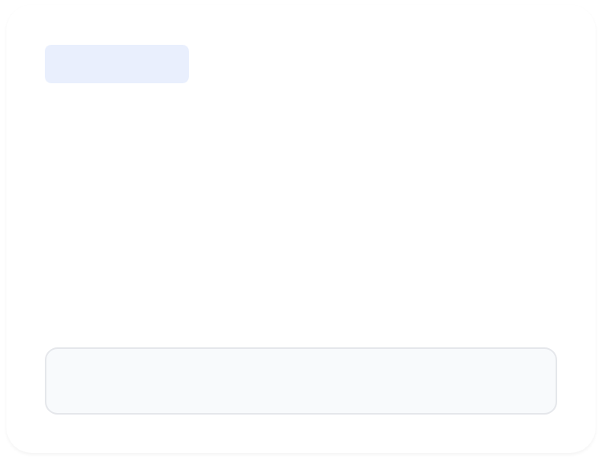


РАЗДЕЛ 01
Идея, формат и локация
CONCEPT & POSITIONING
«Третье место» прямо в тапочках: кофе спешелти уровня в шаговой доступности
ПЛОЩАДЬ ТОЧКИ
45 м²
Жители новостроек хотят качественный капучино без поездок в центр. Мы создаем дружелюбную локальную точку с быстрым сервисом на вынос и комфортными местами для коротких встреч и удаленной работы.
14 посадочных мест
ЛОКАЦИЯ
СЕРВИС
АТМОСФЕРА
Первая линия ЖК
Скорость < 90 секунд
Pet-friendly & Сообщество
Новый заселенный квартал на 3 500 квартир. Помещение на первом этаже у главного пешеходного бульвара и по пути к остановкам и метро.
Оптимизированный бар с автоматизированной кофемолкой и предзаказом в Telegram. Гость забирает горячий напиток без очередей по пути на работу.
Теплый свет, розетки у столов, миски с водой для питомцев. Бариста помнит постоянных гостей по именам, формируя ядро возвратных клиентов.
Трафик: 420–600 человек в час пик
Доля To-Go: 65% утренних чеков
LTV / Возвратность: 72% постоянных
ФОРМАТ: SPECIALTY COFFEE & BAKERY
СТРАТЕГИЯ ЗАХВАТА ЛОКАЛЬНОГО СПРОСА

Slide 3


РАЗДЕЛ 02
Кто будет покупать
TARGET AUDIENCE & HABITS
3 ключевых сегмента жителей района
Потребление распределено равномерно в течение всего дня благодаря разным сценариям гостей.
Ядро: 24–42 года
Доход: средний / выше среднего
45% ВЫРУЧКИ
07:30 – 11:00
30% ВЫРУЧКИ
11:00 – 16:00
25% ВЫРУЧКИ
13:00 – 20:00
Утренний трафик
Родители с детьми
Удаленщики и фриланс
Офис, учеба, спешащие жители
Прогулки во дворе ЖК
Смена домашней обстановки
Покупают кофе и круассан по дороге на работу. Ценят скорость, постоянный вкус и удобный стаканчик.
Заходят во время дневных прогулок. Берут большой напиток для себя, выпечку, какао или полезный перекус ребенку.
Работают с ноутбуком 1,5–2 часа. Заказывают 2–3 напитка за сессию, фильтр-кофе и сытный сэндвич.
Средний чек:
340 ₽
Средний чек:
460 ₽
Средний чек:
510 ₽
Частота визитов:
4–5 раз в неделю
Частота визитов:
3–4 раза в неделю
Частота визитов:
2–3 раза в неделю
СУММАРНЫЙ ПОТЕНЦИАЛ ЛОКАЦИИ: 1 800+ РЕГУЛЯРНЫХ ГОСТЕЙ
ОТСУТСТВИЕ СЕЗОННЫХ ПРОВАЛОВ

Slide 4
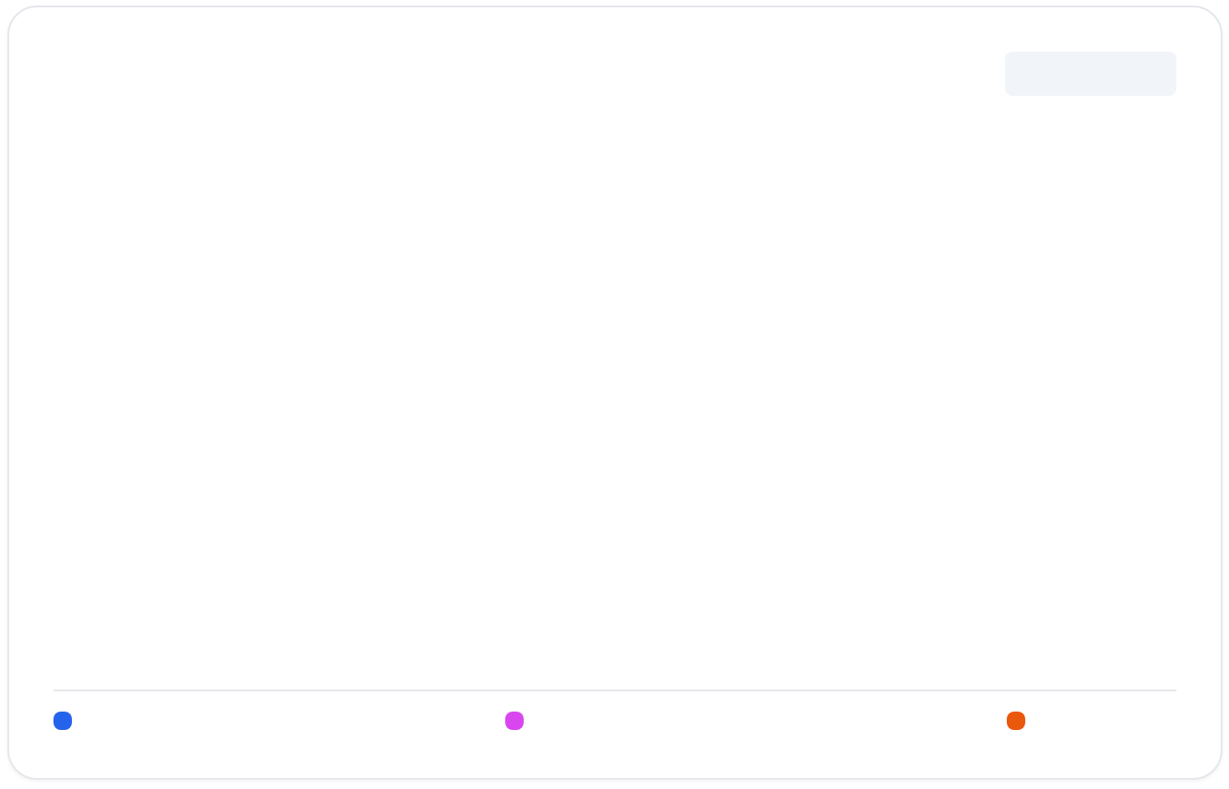
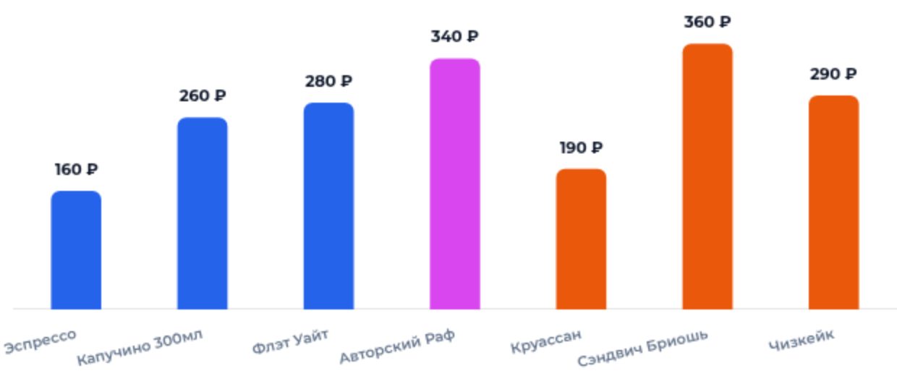


РАЗДЕЛ 03
Меню и экономика чека
UNIT ECONOMICS & PRICING
ВЫСОКАЯ МАРЖА
Цены ключевых позиций меню
Цены 2025
Средний чек — 390 ₽ при маржинальности 68%
Стоимость для гостя в рублях (₽)
Основа меню — кофейная классика и авторские сезонные напитки с высокой наценкой. Еда поставляется ежедневно от проверенной фабрики-кухни без расходов на поваров.
СЕБЕСТОИМОСТЬ КАПУЧИНО
НАЦЕНКА НА НАПИТКИ
42 ₽
480%
Продажа за 260 ₽
Флагман прибыли
Связка «Кофе + Выпечка»
Бариста обучены механике допродажи: 6 из 10 гостей берут к кофе свежий круассан или десерт, поднимая чек с 250 до 430 ₽.
Базовый кофе
Авторские напитки
Выпечка и еда
ФУДКОСТ НАПИТКОВ: 18–22%
ФУДКОСТ КУХНИ: 38–42%

Slide 5



РАЗДЕЛ 04
Стартовые инвестиции (CAPEX)
INVESTMENT BUDGET
ИНВЕСТИЦИОННЫЙ ПЛАН
ИТОГО ВЛОЖЕНИЙ
Общий бюджет запуска под ключ — 2 850 000 ₽
2,85 млн ₽
Смета включает профессиональный бар, ремонт 45 м² по дизайн-коду ЖК, первый платеж за аренду и страховой резерв на 2 месяца работы.
Срок стройки: 45 дней
ОБОРУДОВАНИЕ
42%
РЕМОНТ И СВЕТ
30%
МЕБЕЛЬ И БАР
12%
ОБОРОТНЫЙ КАПИТАЛ
16%
1 200 000 ₽
850 000 ₽
350 000 ₽
450 000 ₽
Двухгруппная эспрессо-машина, две кофемолки, фильтр-станция, ледогенератор, холодильная кондитерская витрина.
Чистовая отделка зала, электропроводка 15 кВт, сантехника, вентиляция, вывеска с согласованием по фасаду.
Барная стойка из HPL-пластика, 14 посадочных мест, розетки для гостей, брендированная керамика и посуда.
Депозит по аренде, стартовый запас зерна и упаковки, маркетинг открытия (таргет в ЖК, промо) и кассовый буфер.
Лизинг / выкуп оборудования
Фиксированная смета под ключ
Износостойкие материалы
Безопасная подушка запуска
РИСК ПРЕВЫШЕНИЯ СМЕТЫ: НЕ БОЛЕЕ 5% ЗА СЧЕТ ФИКСИРОВАННЫХ ПОДРЯДОВ
СТАРТ РАБОТ: ЧЕРЕЗ 7 ДНЕЙ ПОСЛЕ ПОДПИСАНИЯ ДОГОВОРА

Slide 6

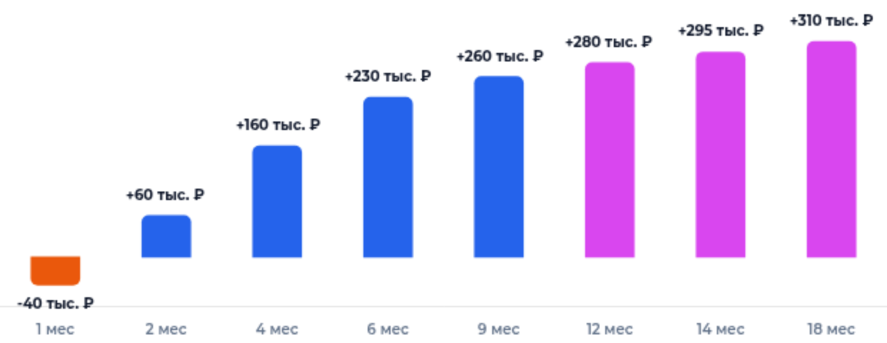


РАЗДЕЛ 05
Окупаемость и предложение партнёру
FINANCIAL MODEL & ROI
УСЛОВИЯ ДЛЯ ПАРТНЁРА
Прогноз чистой прибыли по месяцам
Окупаемость: 14 мес.
Прозрачный возврат и долгосрочная прибыль
Динамика выхода на проектную мощность (в тыс. ₽)
ПРИОРИТЕТНЫЙ ВОЗВРАТ ТЕЛА ИНВЕСТИЦИЙ
70% чистой прибыли
Направляется инвестору до полного закрытия вложений в 2,85 млн ₽ (план: 14 месяцев).
ДИВИДЕНДЫ ПОСЛЕ ОКУПАЕМОСТИ
50 / 50 постоянная доля
Ежемесячный доход партнера составит 140 000 – 155 000 ₽ при пассивном участии в операциях.
МЕСЯЦ 2: ТОЧКА БЕЗУБЫТОЧНОСТИ
МЕСЯЦ 14: ПОЛНЫЙ ВОЗВРАТ 2,85 МЛН ₽
МЕСЯЦ 18+: СТАБИЛЬНЫЕ ДИВИДЕНДЫ
ROI проекта за 24 месяца
151%
Суммарный доход инвестора: 4,3 млн ₽
ОПЕРАЦИОННОЕ УПРАВЛЕНИЕ: НА НАШЕЙ КОМАНДЕ
ЕЖЕМЕСЯЧНАЯ ФИНАНСОВАЯ ОТЧЕТНОСТЬ И ОНЛАЙН-ДОСТУП К КАССЕ

